Slide 1
Java File and Network
352362 – Network Operating Systems and Protocols
Choopan Rattanapoka

Slide 2
การใช้ Java จัดการกับแฟ้มข้อมูล
การจัดการกับแฟ้มข้อมูลใน Java สามารถทำได้หลายวิธี
วิธีที่ง่ายที่สุดคือการใช้ Class File
ตัวอย่าง :
  File f = new File(ชื่อไฟล์); หรือ
  File f = new File(ชื่อ path, ชื่อไฟล์);

Slide 3
Java Class : File
Method ที่สำคัญๆ รายละเอียดเกี่ยวกับทุก method ดูได้จาก JavaDoc manual
  boolean delete(); ลบแฟ้มข้อมูล
  boolean exists(); ตรวจสอบว่ามีแฟ้มข้อมูลอยู่หรือไม่
  boolean isDirectory(); ตรวจสอบว่าเป็น directory หรือไม่
  boolean isFile(); ตรวจสอบว่าเป็น file หรือไม่
  long length(); คืนขนาดของแฟ้มข้อมูล
  File[] listFiles(); คืนชื่อ file ที่อยู่ใน directory นั้น
  String[] list(); คืนชื่อ file ที่อยู่ใน directory นั้น
  String getName(); เอาชื่อ file ออกมา

Slide 4
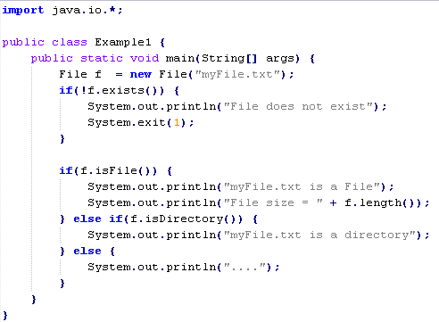
Example 1

Slide 5
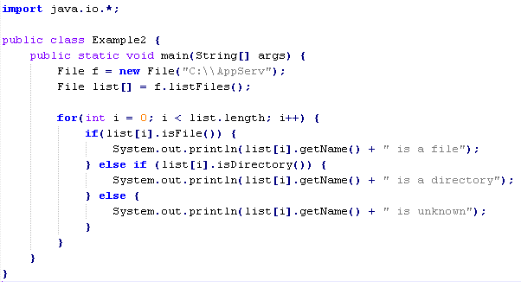
Example 2

Slide 6
การอ่านข้อมูลจาก File แบบ String
การอ่านค่าแบบ String สามารถทำงานเหมือนกับการอ่านข้อมูลผ่านเครือข่ายแบบ String นั่นคือการใช้ BufferedReader
แต่เราจะใช้ FileInputStream แทนที่จะเป็น getInputStream() จาก Socket
FileInputStream มี Constructor คือ
  FileInputStream(File f);
ตัวอย่างการใช้งาน
  BufferedReader sin = new BufferedReader(new InputStreamReader(FileInputStream(new File(ชื่อไฟล์)));

Slide 7
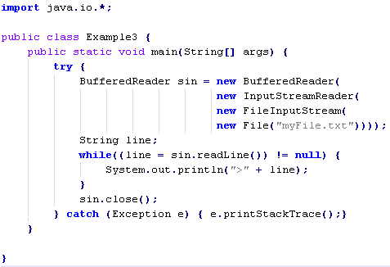
Example 3

Slide 8
การเขียนข้อมูลลง File แบบ String
การอ่านค่าแบบ String สามารถทำงานเหมือนกับการอ่านข้อมูลผ่านเครือข่ายแบบ String นั่นคือการใช้ PrintWriter
แต่เราจะใช้ FileOutputStream แทนที่จะเป็น getOutputStream() จาก Socket
FileOutputStream มี Constructor คือ
  FileOutputStream(File f);
  FileOutputStream(File f, boolean append);
ตัวอย่างการใช้งาน
  PrintWriter sout = new PrintWriter(new FileOutputStream(new File(ชื่อไฟล์)));

Slide 9
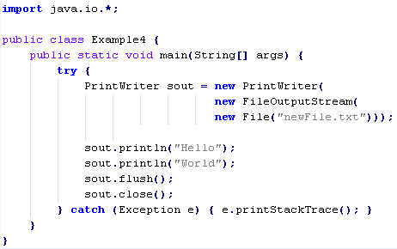
Example 4

Slide 10
Exercise 1
จงเขียนโปรแกรม CheckFile.java โดยโปรแกรมจะรับ 1 argument ที่เป็นชื่อ file หรือ directory จาก command line เช่น java CheckFile c:\appserv
ถ้า argument เป็น file
  ให้แสดงชื่อ file และ ขนาดของ file
ถ้า argument เป็น directory
  ให้แสดงจำนวน file ที่อยู่ใน directory นั้น
  และชื่อ file ทั้งหมดที่อยู่ใน directory
ถ้า argument ไม่มีอยู่จริง
  ให้ขึ้นว่า File not found

Slide 11
การประยุกต์เรื่อง File และ Network
การเขียน และ อ่าน File กับ การส่ง(เขียน) และ รับ(อ่าน) ของ Network มีลักษณะการทำงานที่เหมือนกัน
ข้อแตกต่างคือการใช้ตัว adapter เช่น
  InputStream → FileInputStream
  OutputStream → FileOutputStream
ถ้าต้องการจะรับส่งไฟล์ผ่านระบบเครือข่าย ก็จำเป็นต้องเปิดทั้ง InputStream, OutputStream และ FileInputStream, FileOutputStream
  InputStream ก็เพื่ออ่านค่าจาก network
  OutputStream เพื่อส่งค่าทาง network
  FileInputStream เพื่อค่าจาก ไฟล์
  FileOutputStream เพื่อเขียนไฟล์

Slide 12
หลักการทำงานของการส่ง File ผ่าน Network
(1) ส่งชื่อ file ที่ต้องการ download
Client
Server
(3) ส่ง confirm เช่น OK หรือ NOK
(4) ส่งข้อมูลของ File ที่ละบรรทัดผ่าน
PrintWriter+OutputStream
(2) สร้าง Java File เพื่อตรวจสอบว่ามี File อยู่หรือไม่
(4) ใช้ BufferedReader+InputStream
เพื่ออ่านข้อมูลผ่านเครือข่ายทีละบรรทัด และใช้
PrintWriter+FileOutputStream
เพื่อเขียนข้อมูลที่รับมาลง harddisk
(4) ใช้ BufferedReader+FileInputStream
เพื่ออ่าน File ที่ละบรรทัด (readLine())

